Slide 1
数据分析部分

Slide 2
大于0.03的频繁项集合
('刘宝珺', '毛凤鸣') 频繁度为 | 0.031674208
('张金亮', '毛凤鸣', '常象春') 频繁度为 | 0.03280543
('张金亮', '常象春') 频繁度为 | 0.047511312
('刘宝珺', '张金亮', '常象春') 频繁度为 | 0.03280543
('张金亮', '毛凤鸣') 频繁度为 | 0.03280543
('刘宝珺', '张金亮') 频繁度为 | 0.035067873
('刘宝珺', '毛凤鸣', '常象春') 频繁度为 | 0.031674208
('常象春', '毛凤鸣', '刘宝珺', '张金亮') 频繁度为 | 0.031674208
('张金亮', '沈凤') 频繁度为 | 0.036199095
('毛凤鸣', '常象春') 频繁度为 | 0.03280543
('刘宝珺', '常象春') 频繁度为 | 0.03280543
('刘宝珺', '张金亮', '毛凤鸣') 频繁度为 | 0.031674208

Slide 3
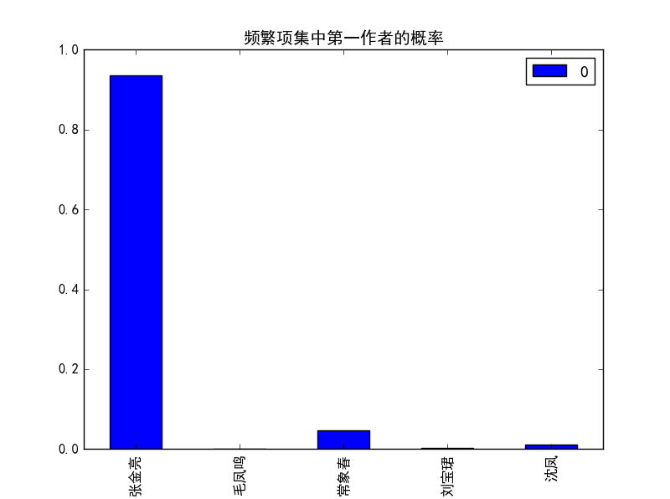
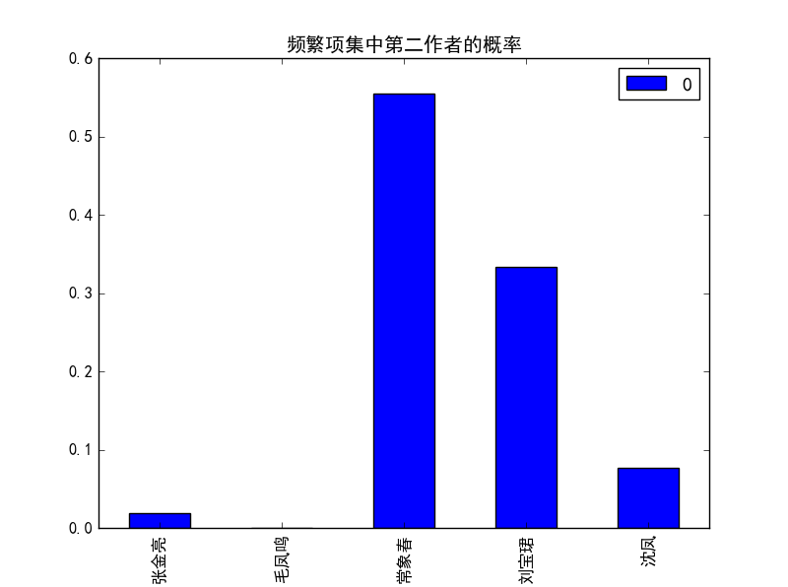

Slide 4
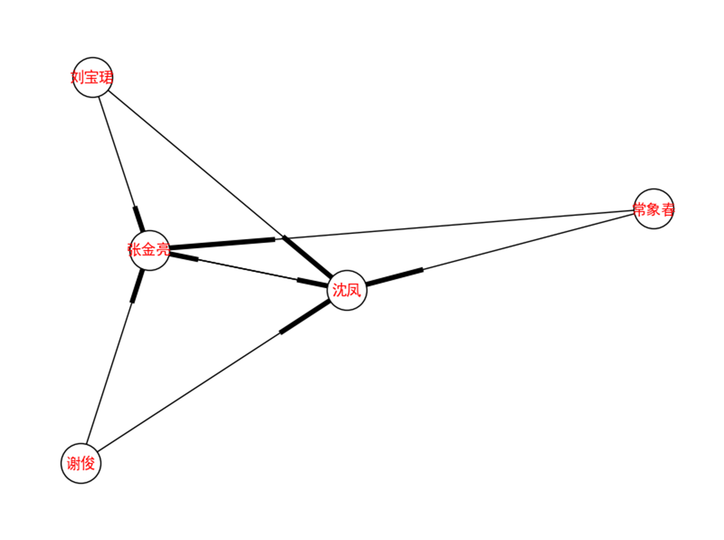
第一作者和第二作者关系

Slide 5
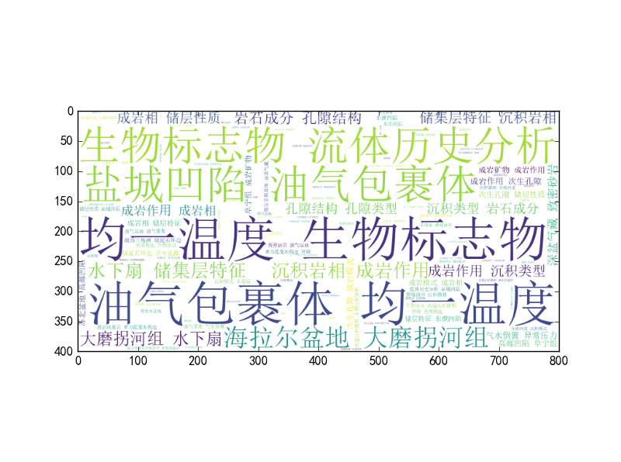
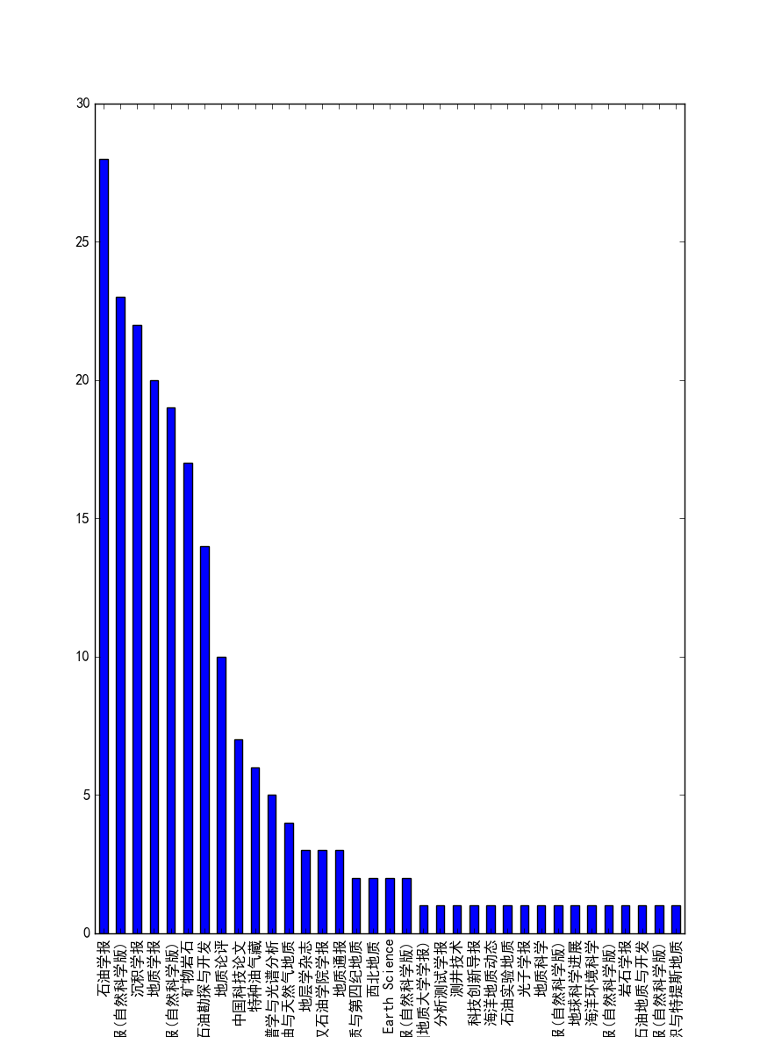
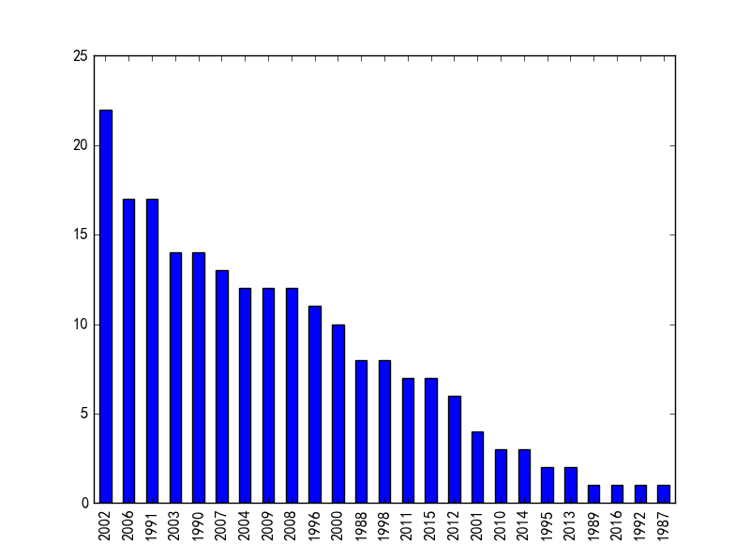
人物画像：
第一作者张金亮人物分析
发表期刊
发表年限

Slide 6
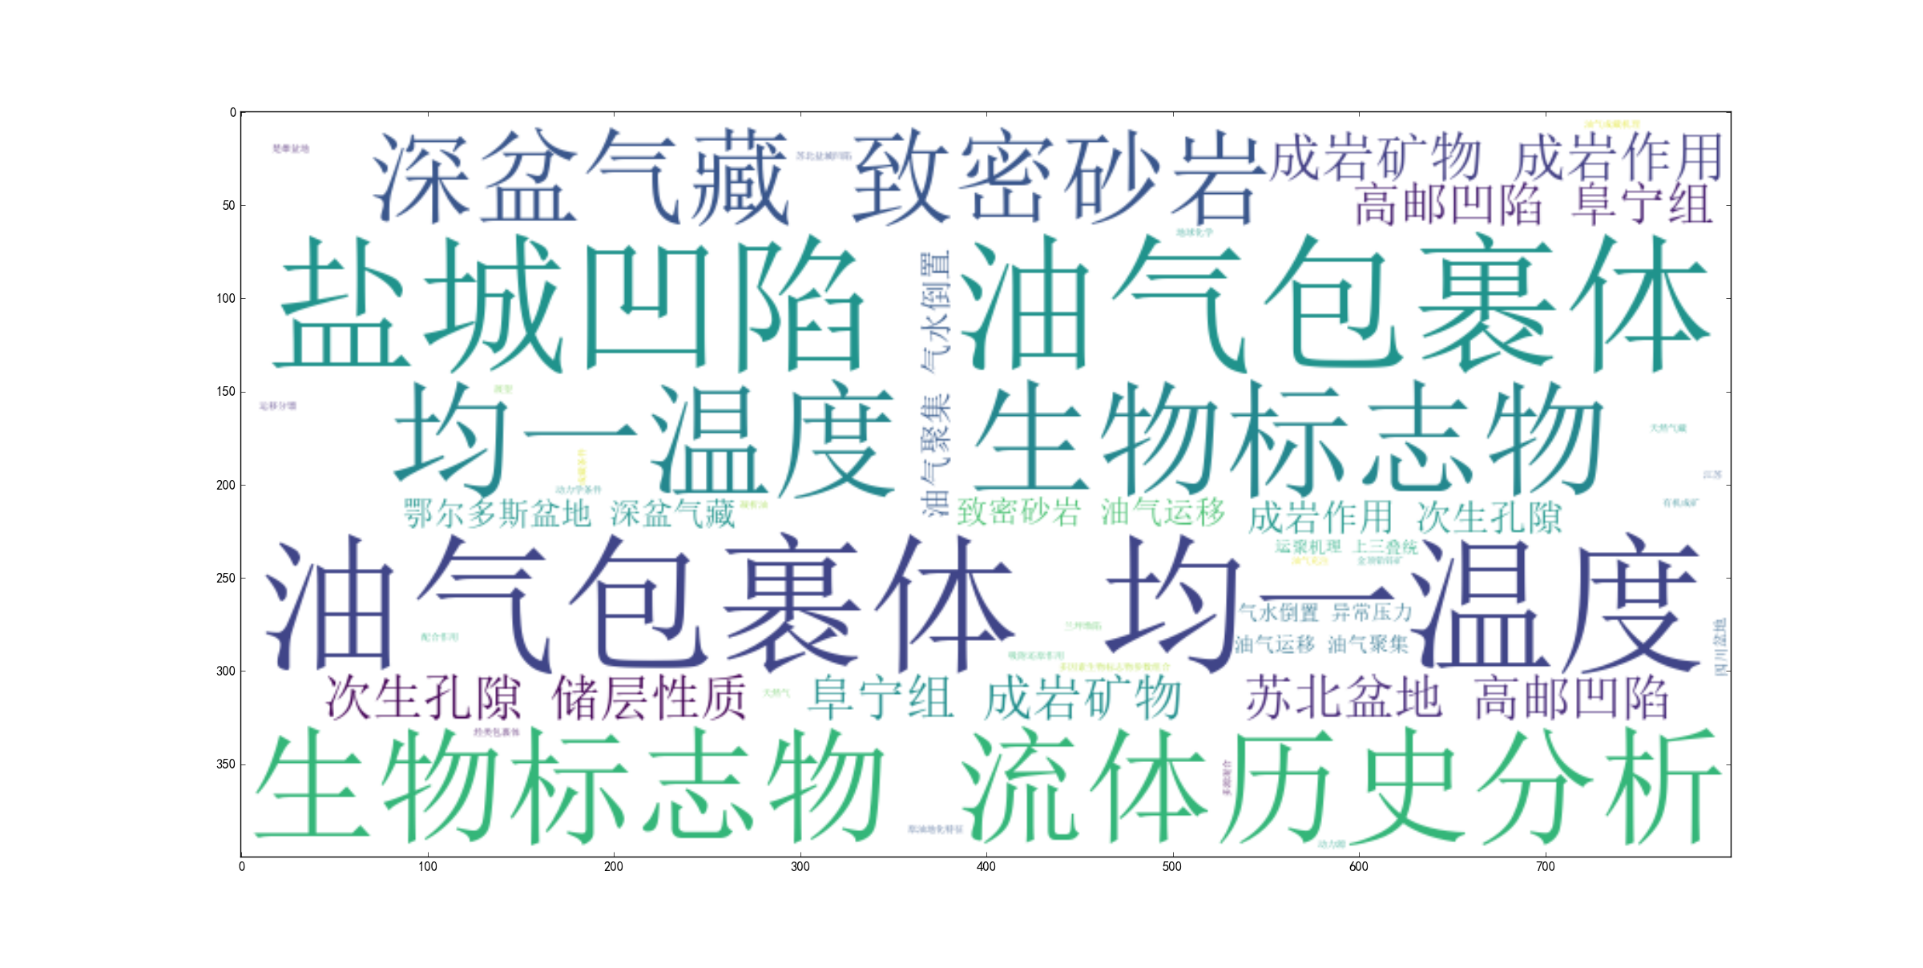
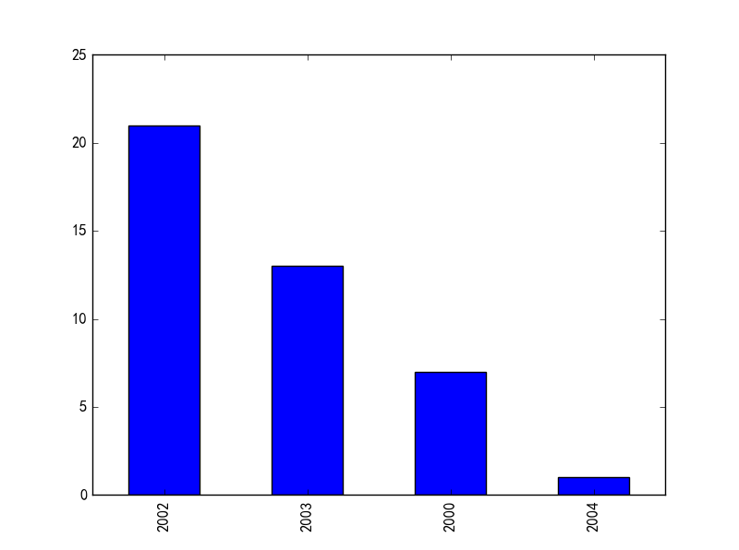
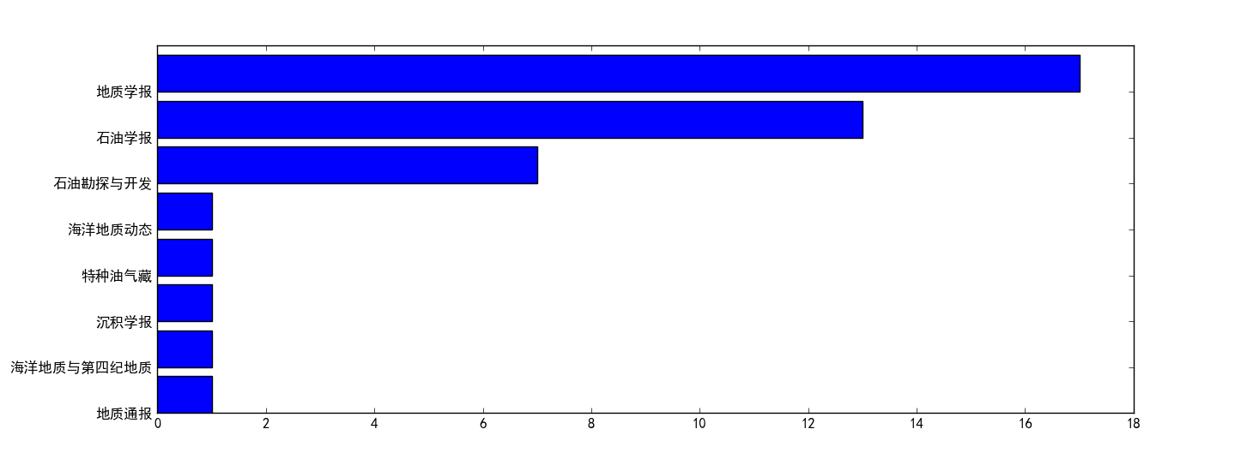
第二作者常象春

Slide 7
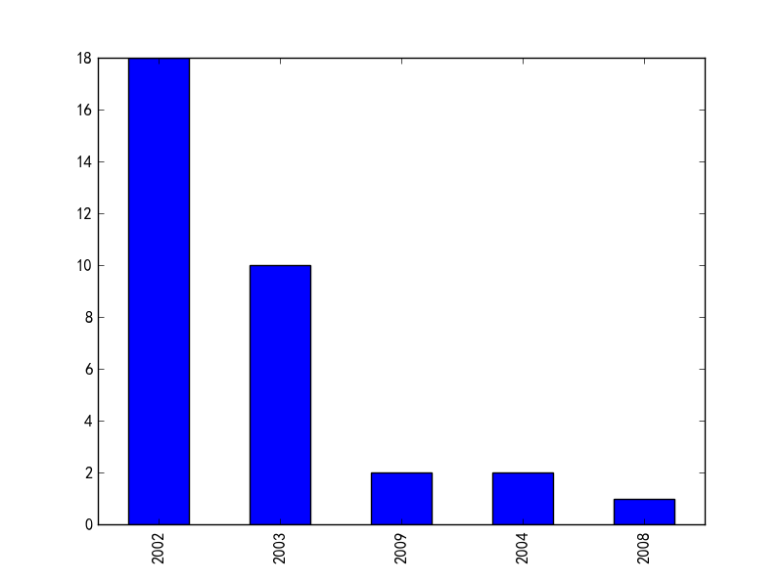
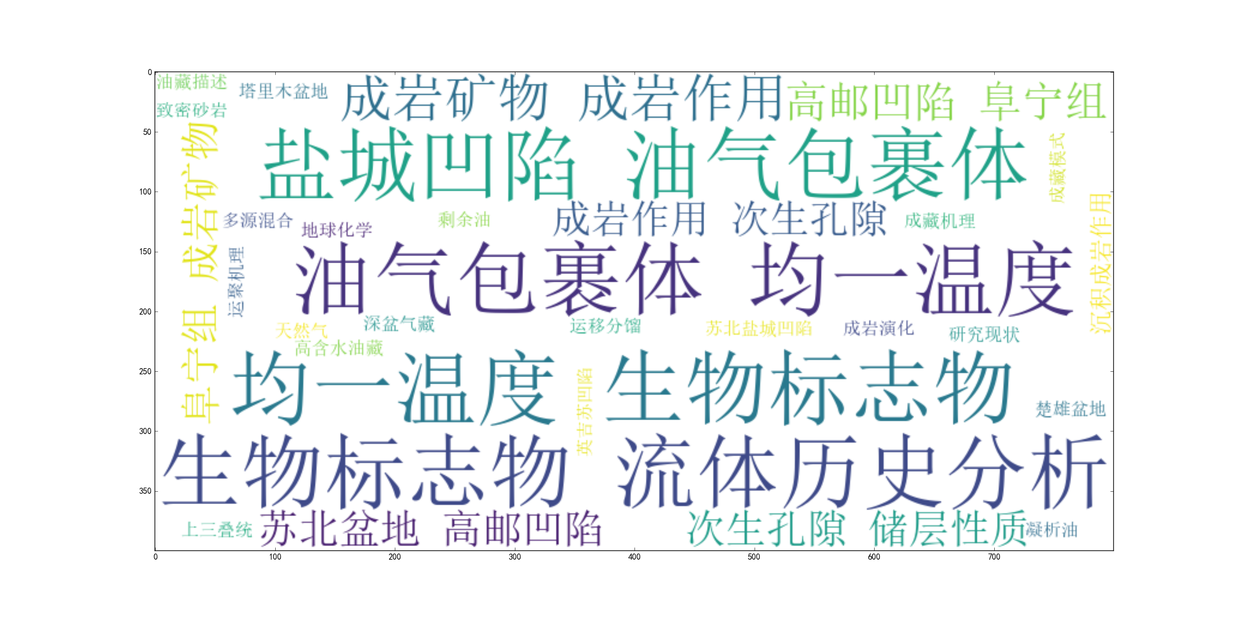
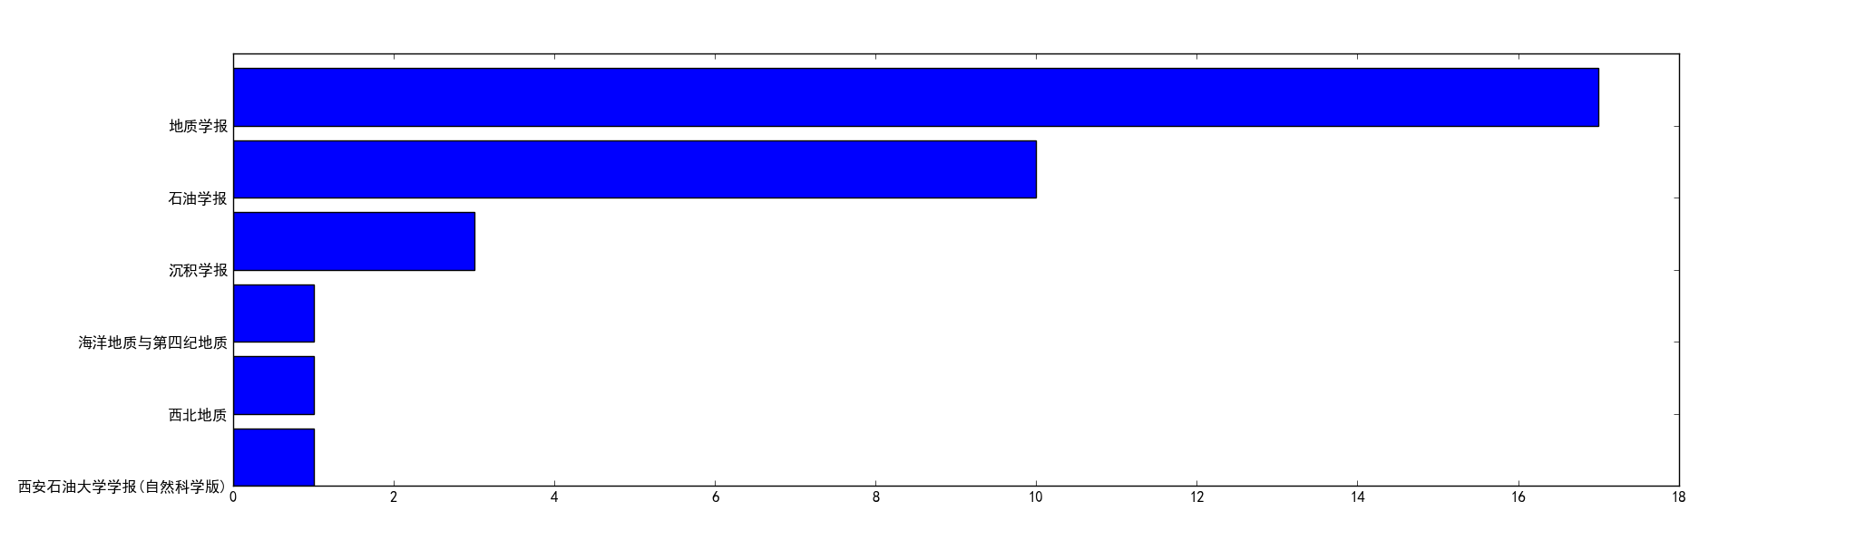
第二作者刘宝珺

Slide 8
人物关系
频繁项集中置信度大于0.5的关系
('刘宝珺',)--->('常象春',)Conf | 0.8787879
('常象春',)--->('刘宝珺',)Conf | 0.6904762
('梁杰',)--->('林辉',)Conf | 0.9090909
('林辉',)--->('梁杰',)Conf | 1
('毛凤鸣',)--->('张金亮',)Conf | 0.9354839
('王春艳',)--->('张金亮',)Conf | 0.8181818
('刘宝珺',)--->('毛凤鸣',)Conf | 0.8484848
('毛凤鸣',)--->('刘宝珺',)Conf | 0.9032258
('刘宝珺',)--->('张金亮',)Conf | 0.9393939
('赵澂林',)--->('袁政文',)Conf | 1
('袁政文',)--->('赵澂林',)Conf | 1
('梁杰',)--->('张金亮',)Conf | 1
('张晓华',)--->('张金亮',)Conf | 1
('梁杰',)--->('司学强',)Conf | 0.909091
('司学强',)--->('梁杰',)Conf | 0.769231
('司学强',)--->('张金亮',)Conf | 1
('沈凤',)--->('张金亮',)Conf | 1
('张金亮',)--->('常象春',)Conf | 0.201923
('常象春',)--->('张金亮',)Conf | 1
('司学强',)--->('林辉',)Conf | 0.769231
('林辉',)--->('司学强',)Conf | 1
('李德勇',)--->('张金亮',)Conf | 1
('王春艳',)--->('郑荣儿',)Conf | 0.909091
('郑荣儿',)--->('王春艳',)Conf | 0.833333
('张金功',)--->('张金亮',)Conf | 1
('林辉',)--->('张金亮',)Conf | 1
师徒关系？
合作关系？

Slide 9
('司学强',)--->('张金亮', '梁杰')Conf:0.7692307692307693
('张金亮', '刘宝珺')--->('常象春', '毛凤鸣')Conf:0.9032258064516129
('张金亮', '毛凤鸣')--->('常象春', '刘宝珺')Conf:0.9655172413793103
('毛凤鸣', '刘宝珺')--->('常象春', '张金亮')Conf:1.0
('常象春', '张金亮')--->('毛凤鸣', '刘宝珺')Conf:0.6666666666666666
('常象春', '刘宝珺')--->('张金亮', '毛凤鸣')Conf:0.9655172413793103
('常象春', '毛凤鸣')--->('张金亮', '刘宝珺')Conf:0.9655172413793103
('刘宝珺',)--->('常象春', '张金亮', '毛凤鸣')Conf:0.8484848484848485
('毛凤鸣',)--->('常象春', '张金亮', '刘宝珺')Conf:0.9032258064516129
('常象春',)--->('张金亮', '毛凤鸣', '刘宝珺')Conf:0.6666666666666666
('张金亮', '梁杰')--->('林辉', '司学强')Conf:0.9090909090909092
('司学强', '梁杰')--->('张金亮', '林辉')Conf:1.0
('张金亮', '司学强')--->('林辉', '梁杰')Conf:0.7692307692307693
('林辉', '梁杰')--->('张金亮', '司学强')Conf:1.0
('张金亮', '林辉')--->('司学强', '梁杰')Conf:1.0
('林辉', '司学强')--->('张金亮', '梁杰')Conf:1.0
('梁杰',)--->('张金亮', '林辉', '司学强')Conf:0.9090909090909092
('司学强',)--->('张金亮', '林辉', '梁杰')Conf:0.7692307692307693
('林辉',)--->('张金亮', '司学强', '梁杰')Conf:1.0
('毛凤鸣',)--->('常象春', '张金亮')Conf:0.935483870967742
('常象春',)--->('张金亮', '毛凤鸣')Conf:0.6904761904761906
('刘宝珺',)--->('常象春', '张金亮')Conf:0.8787878787878789
('常象春',)--->('张金亮', '刘宝珺')Conf:0.6904761904761906
('梁杰',)--->('张金亮', '林辉')Conf:0.9090909090909092
('林辉',)--->('张金亮', '梁杰')Conf:1.0
('司学强',)--->('张金亮', '林辉')Conf:0.7692307692307693
('林辉',)--->('张金亮', '司学强')Conf:1.0
('刘宝珺',)--->('常象春', '毛凤鸣')Conf:0.8484848484848485
('毛凤鸣',)--->('常象春', '刘宝珺')Conf:0.9032258064516129
('常象春',)--->('毛凤鸣', '刘宝珺')Conf:0.6666666666666666
('刘宝珺',)--->('张金亮', '毛凤鸣')Conf:0.8484848484848485
('毛凤鸣',)--->('张金亮', '刘宝珺')Conf:0.9032258064516129
('梁杰',)--->('林辉', '司学强')Conf:0.9090909090909092
('司学强',)--->('林辉', '梁杰')Conf:0.7692307692307693
('林辉',)--->('司学强', '梁杰')Conf:1.0
('梁杰',)--->('张金亮', '司学强')Conf:0.9090909090909092

Slide 10
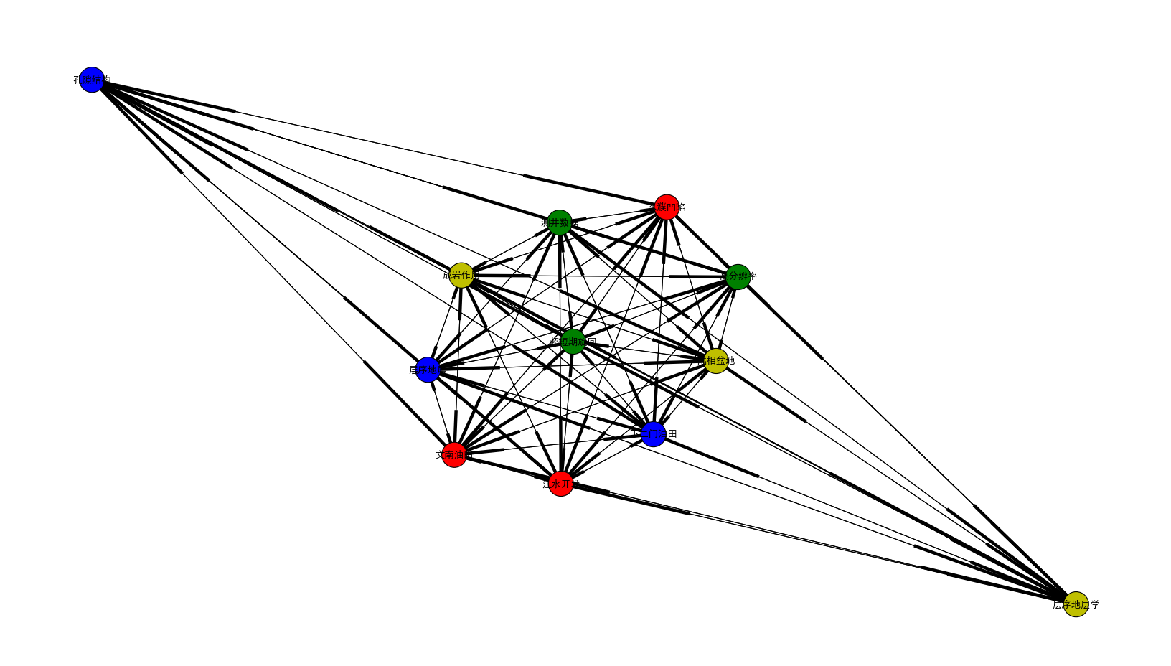
高频关键词分析

Slide 11
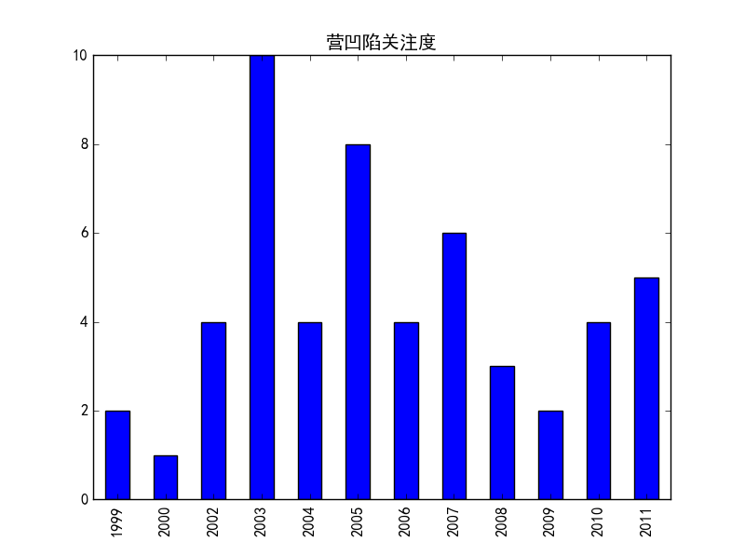
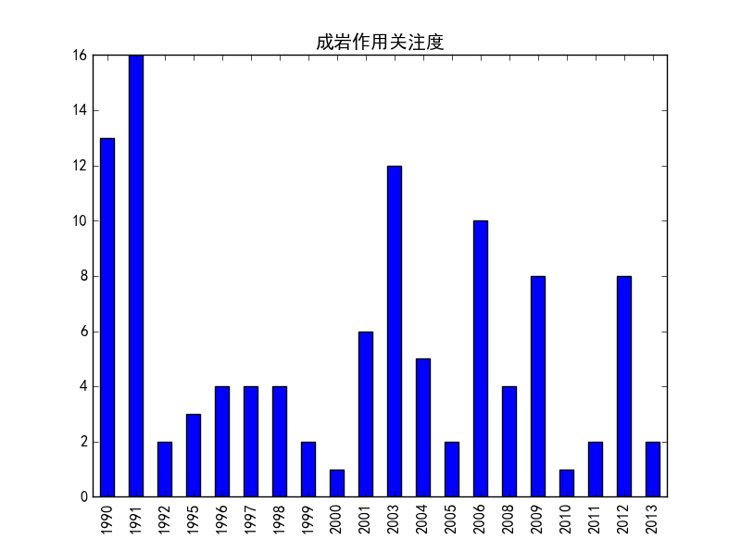
关键词关注度分析

Slide 12
(‘储层特征’,)--->(‘东濮凹陷’,)Conf:0.4736842105263158 弱组合
('东濮凹陷',)--->('储层特征',)Conf:0.20454545454545456
('岩石成分',)--->('大磨拐河组',)Conf:1.0
('大磨拐河组',)--->('岩石成分',)Conf:0.5909090909090909
('储集层特征',)--->('大磨拐河组',)Conf:0.8124999999999999
('大磨拐河组',)--->('储集层特征',)Conf:0.5909090909090909
('绿泥石环边',)--->('储层性质',)Conf:1.0
('储层性质',)--->('绿泥石环边',)Conf:0.3448275862068965
('储层性质',)--->('成岩矿物',)Conf:0.3793103448275862
('成岩矿物',)--->('储层性质',)Conf:1.0
('成岩相',)--->('成岩作用',)Conf:0.5
('成岩作用',)--->('成岩相',)Conf:0.20588235294117646
('次生孔隙',)--->('成岩作用',)Conf:0.34693877551020413
('成岩相',)--->('储层性质',)Conf:0.3333333333333333
('储层性质',)--->('成岩相',)Conf:0.48275862068965514
('深盆气藏',)--->('异常压力',)Conf:0.5789473684210525
('异常压力',)--->('深盆气藏',)Conf:0.7333333333333334
('储层性质',)--->('成岩作用',)Conf:0.44827586206896547
('高邮凹陷',)--->('储层性质',)Conf:0.4230769230769231
('储层性质',)--->('高邮凹陷',)Conf:0.3793103448275862
('储集层特征',)--->('孔隙类型',)Conf:0.8124999999999999
('孔隙类型',)--->('储集层特征',)Conf:1.0
('沉积类型',)--->('沉积岩相', '成岩作用')Conf:0.9285714285714286
('沉积岩相',)--->('成岩作用', '沉积类型')Conf:1.0
('油气包裹体',)--->('均一温度', '盐城凹陷')Conf:1.0
('均一温度',)--->('油气包裹体', '盐城凹陷')Conf:0.8095238095238096
('盐城凹陷',)--->('油气包裹体', '均一温度')Conf:0.5666666666666668
('海拉尔盆地',)--->('沉积岩相', '成岩作用')Conf:0.8666666666666667
('沉积岩相',)--->('成岩作用', '海拉尔盆地')Conf:1.0
('孔隙类型',)--->('海拉尔盆地', '大磨拐河组')Conf:1.0
('大磨拐河组',)--->('海拉尔盆地', '孔隙类型')Conf:0.5909090909090909
('海拉尔盆地',)--->('孔隙类型', '大磨拐河组')Conf:0.8666666666666667
('储层特征',)--->('成岩作用', '成岩相')Conf:0.4736842105263158
('成岩相',)--->('成岩作用', '储层特征')Conf:0.2142857142857143
('岩石成分',)--->('沉积岩相', '海拉尔盆地')Conf:1.0
('海拉尔盆地',)--->('沉积岩相', '岩石成分')Conf:0.8666666666666667
(‘沉积岩相’,)--->(‘海拉尔盆地’, ‘岩石成分’)Conf:1.0 组合性比较强

Slide 13
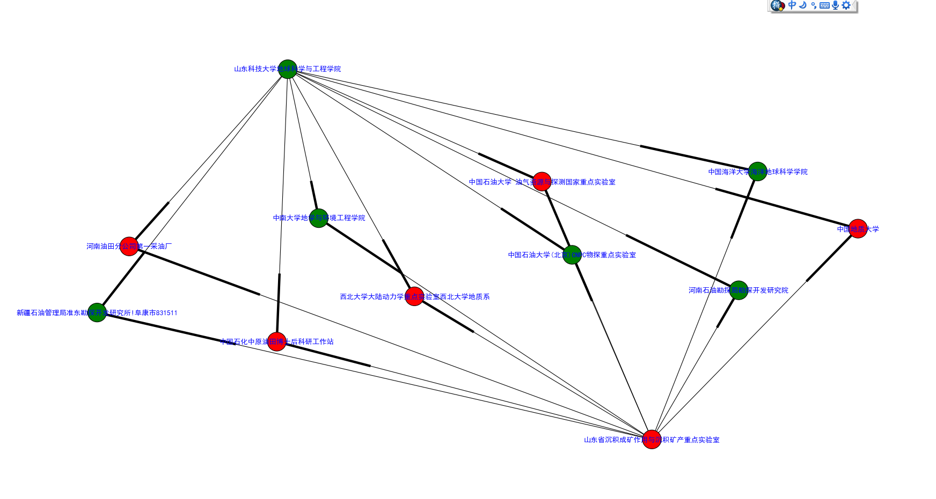

Slide 14
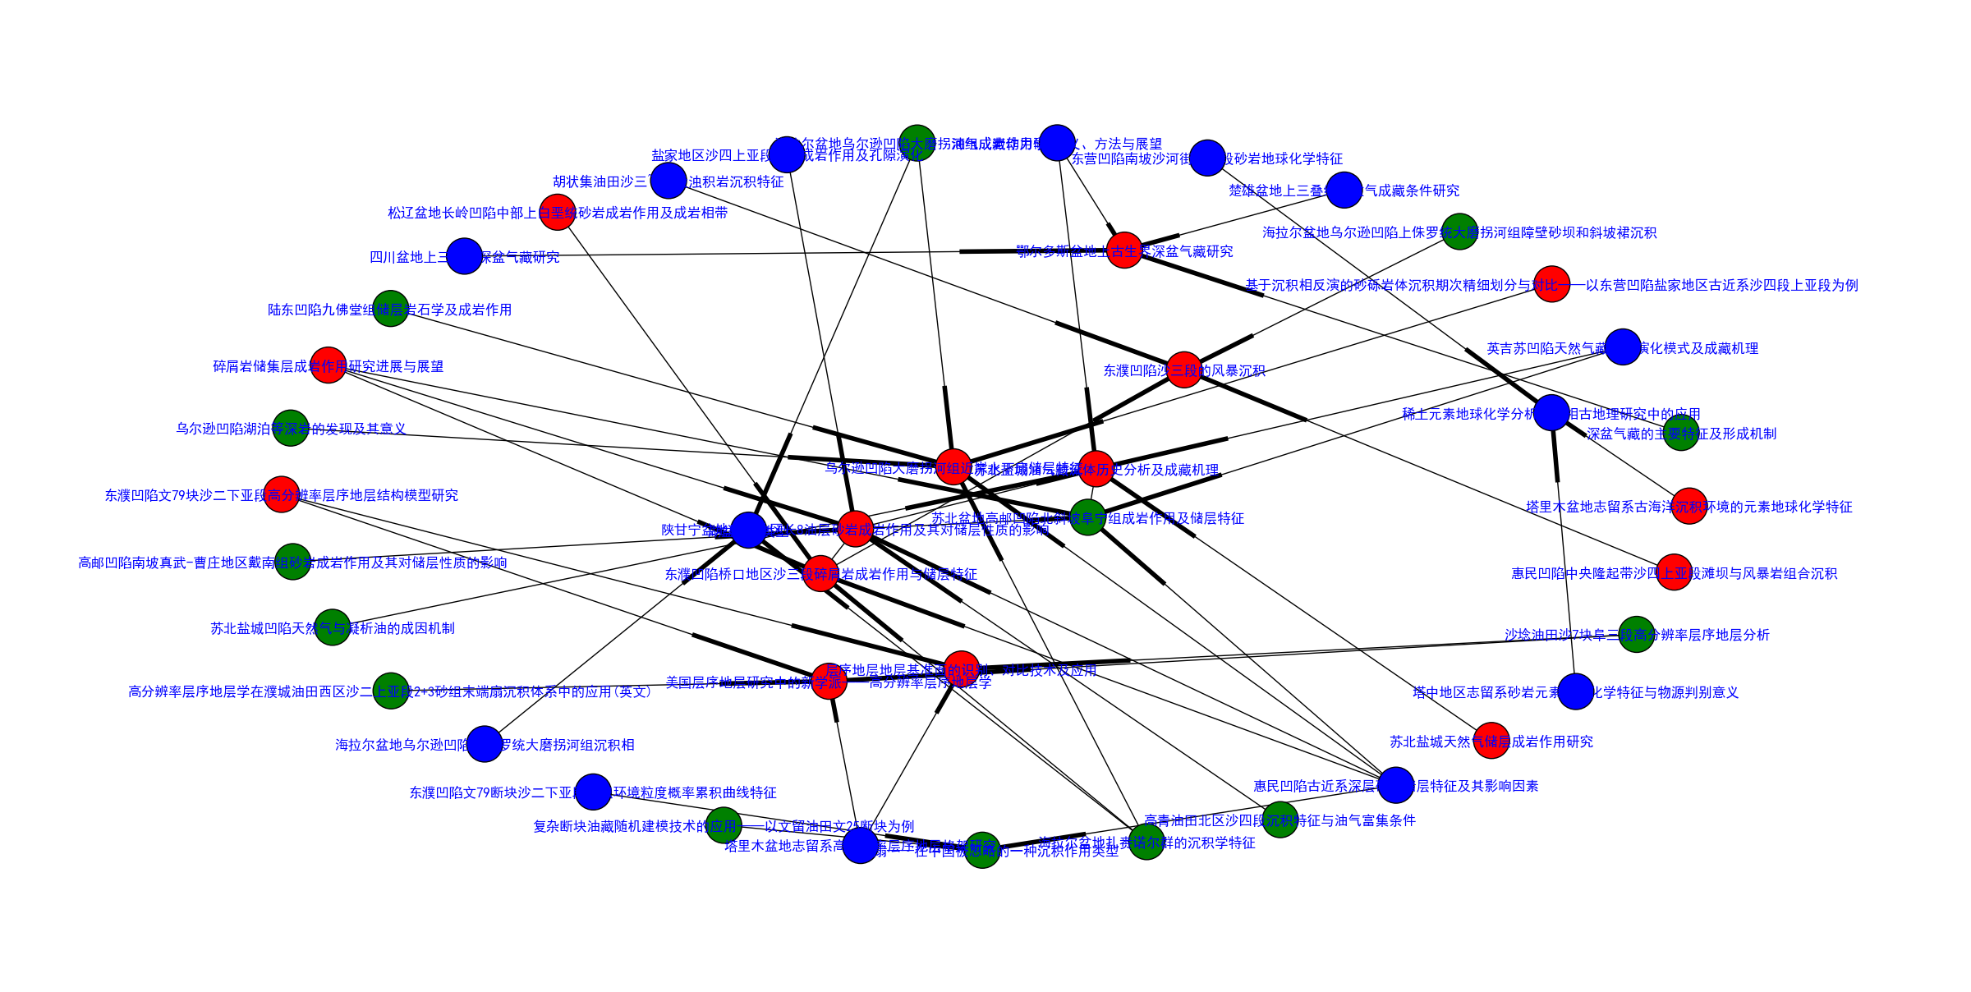
高频文章引用分析

